Slide 1

FENIX TECHNOLOGY
Cristian Andrés Castellanos Rodríguez.
Sara Naidu Diaz González.
Laura Nataly Garzón Suarez.
Juan Sebastián Herrera Prieto.
María Isabel Uribe Diaz.

Slide 2
2. PLANTEAMIENTO DEL PROBLEMA
Sportling se dedica a la venta de tenis deportivos de réplica AAA, su bodega se encuentra ubicada en la zona de los Mártires más específicamente en el centro comercial Plaza España, desde este punto se distribuyen los tenis a los 4 locales. El problema que presenta la empresa es la falta de una gestión y administración adecuada de su mercancía, pues se evidencia que al llegar los conteiners con la mercancía, esta es descargada y recibida únicamente por el jefe y los bodegueros, debido a la gran cantidad, no es posible realizar un control especifico y detallado sobre lo recibido, dado que en ocasiones mientras se está descargando la mercancía, los vendedores solicitan cierta cantidad de tenis a los bodegueros, los cuales sacan los tennis solicitados, de la mercancía que se está descargando

Slide 3
PLANTEAMIENTO DEL PROBLEMA
cabe aclarar que en temporada alta la empresa presenta una excelente venta debido a la alta demanda y flujo de personas que transitan, pero en temporada baja, no se realizan las ventas esperadas de sus productos. Gracias al alto esfuerzo, dedicación y estrés laboral que implican las temporadas altas, se puede presentar la pérdida de productos, ventas y una posible disminución en la satisfacción del cliente, lo que a su vez dificulta la identificación de los niveles de inventario, la planificación de pedidos y la falta de seguimiento de los productos más vendidos. Como resultado, la empresa tendría que incurrir en costos adicionales consecuentemente por falta de la gestión adecuada de su mercancía, .provocando que esto afecte su economía.

Slide 4
3. PREGUNTA PROBLEMA
¿Cómo nuestro sistema de inventario ayudaría a la empresa Sportling de manera más eficiente a la hora de gestionar y administrar su mercancía?

Slide 5
4. OBJETIVO GENERAL
Implementar un sistema de control de inventario efectivo que permita a la empresa llevar un registro adecuado de su mercancía de manera eficiente, realizar pedidos de manera oportuna y asegurarse de que los niveles de inventario sean adecuados para satisfacer la demanda del cliente y evitar la pérdida de ventas y costos innecesarios.

Slide 6
5. OBJETIVOS ESPECIFICOS
Gestionar inventario para llevar un control de entrada y de salida de los productos a la bodega, con una constante actualización de información sobre los tennis.
Clasificar zapatillas por tipo, talla, modelo, marca, precio y disponibilidad, lo que facilita la búsqueda y recuperación de los tennis en el inventario.
Automatizar procesos, permitir al jefe conocer en tiempo real la cantidad exacta de tennis que tienen en su inventario, lo que les ayuda a tomar decisiones informadas sobre las compras y preparación de pedidos, acelerar el almacenamiento y para realizar las respectivas ventas de los tennis.

Slide 7
6. JUSTIFICACIÓN
En base al análisis aplicado previamente a la problemática que se presenta en Sportling, se determina y evidencia claramente que no cuentan con una administración y un control adecuado de su mercancía, ya que no se cumple con los niveles de inventario pertinentes para satisfacer la demanda del cliente, donde además se presenta la falta de productividad, agilidad y eficacia al momento que se solicita un par de tenis, dando como resultado un retraso de tiempo en el proceso que el jefe de bodega tiene que buscar dicho par de tennis solicitado, para luego suministrarlo al vendedor para cerrar exitosamente la venta, o por otro lado terminar perdiendo la venta, debido a que no se conoce con exactitud qué es lo que entra o sale de la bodega, y además si existe la disponibilidad especifica de ese tenis, en esa talla, en ese color, de esa marca o de ese modelo.

Slide 8
JUSTIFICACIÓN
Como resultado, la empresa tendría que incurrir en costos adicionales consecuentemente por la pérdida de sus productos o falta de ventas, provocando que esto afecte su economía. La implementación de este sistema de control de inventario ayudará a la empresa a mejorar su eficiencia en la gestión del flujo de su mercancía mediante la recopilación y registro de datos sobre los niveles de inventario, la planificación de pedidos y la recepción de los mismos, el seguimiento de los costos y la optimización, por lo tanto, esto producirá el aumento de sus ventas y mejorar la satisfacción del cliente.

Slide 9

ALCANCE Y DELIMITACIONES
Este aplicativo web se desarrollará para la empresa Sportling, con un tiempo estimado de un año. Se apoyará primordialmente en el inventario y así se beneficiaría a la empresa en el área de almacén y bodega, ya que tendrían un mayor orden control de la entrada y de la salida de sus productos.

Slide 10
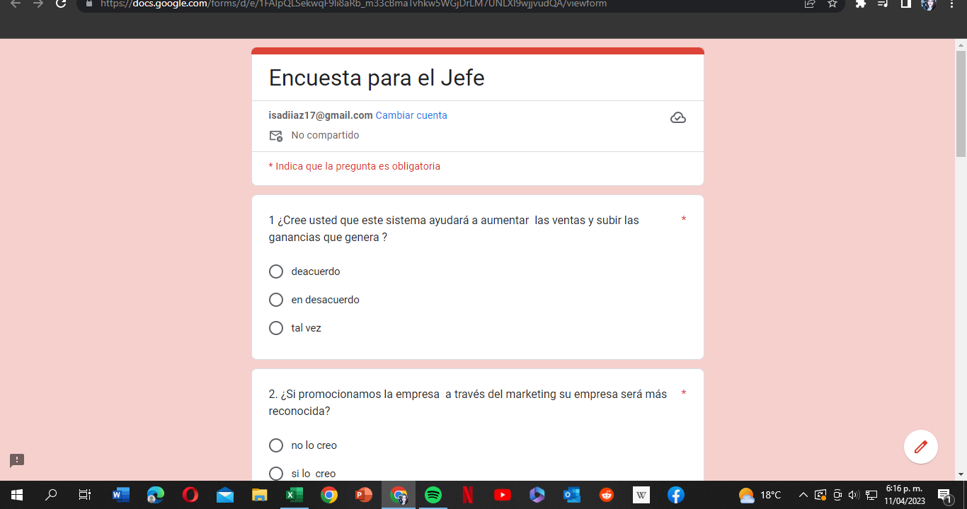
TECNICAS E INSTRUMENTOS DE RECOLECCIÓN Tecnicas de recolección de información: Encuesta Instrumento: Cuestionario
https://forms.gle/PgvHUm22eSSMn8Fn6

Slide 11
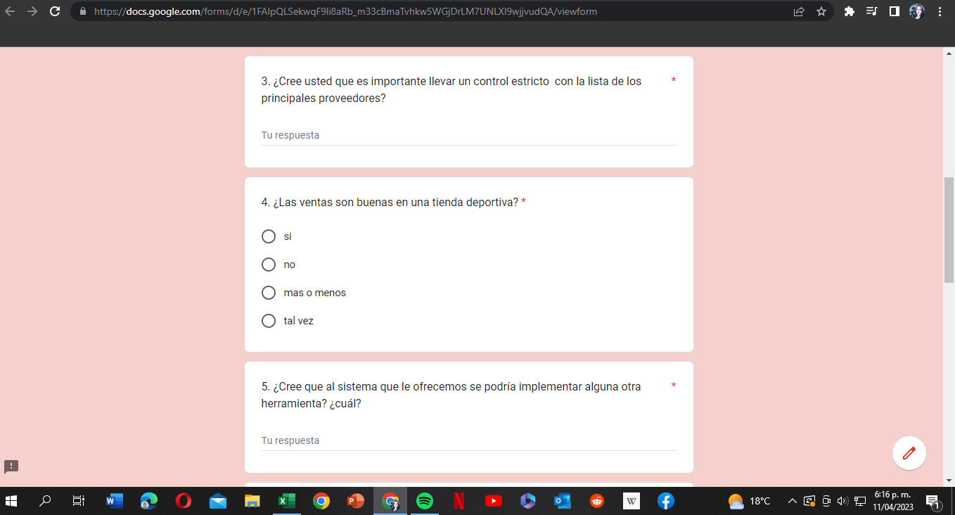

Slide 12
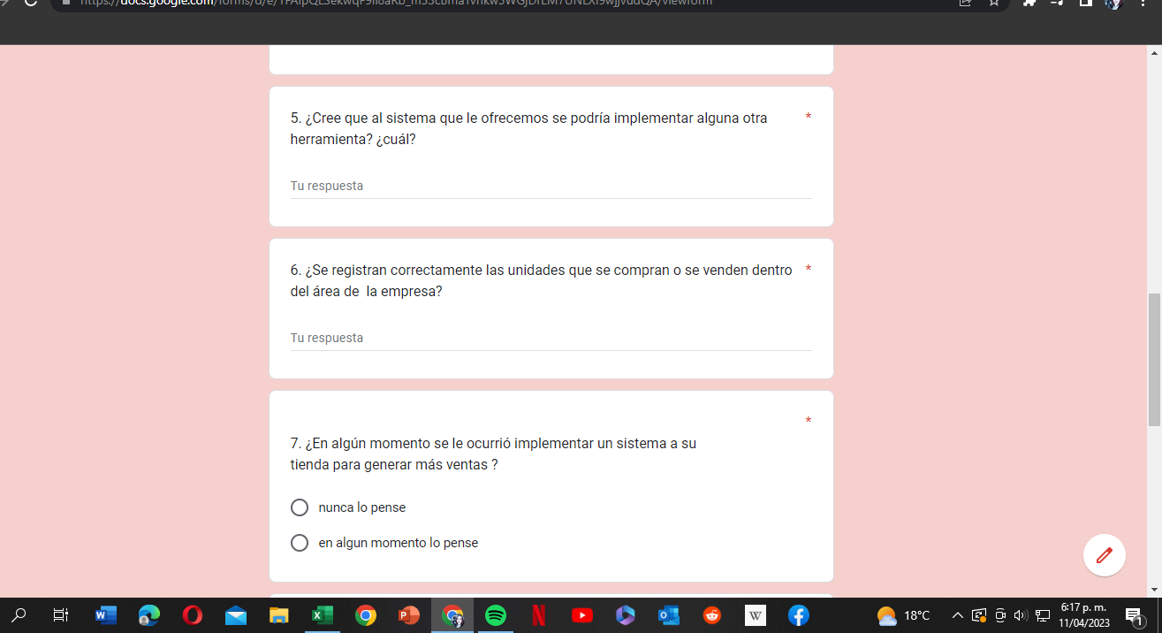

Slide 13
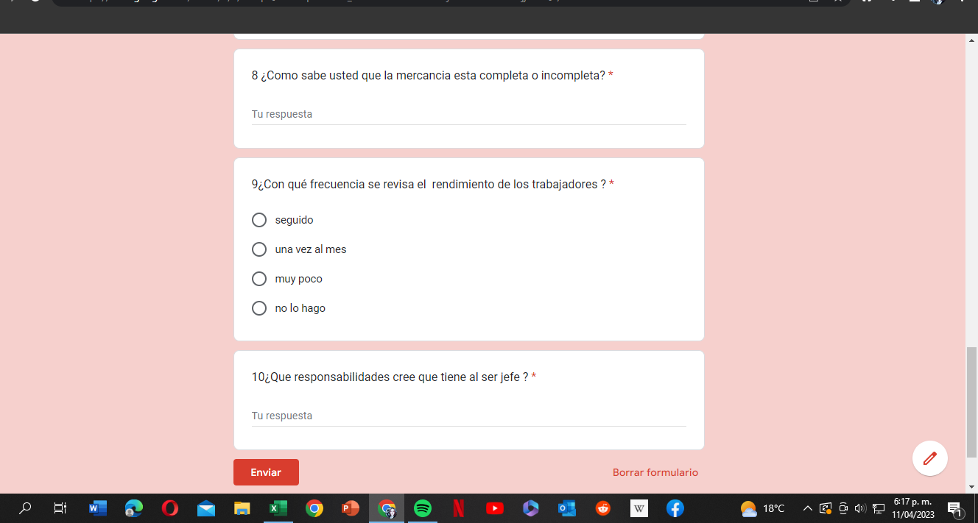

Slide 14
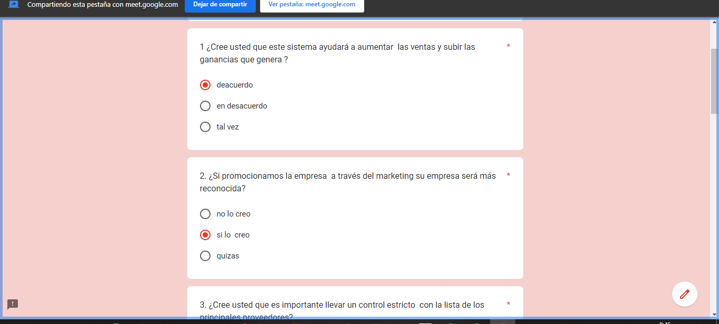
Resultado del levantamiento de Informacion

Slide 15
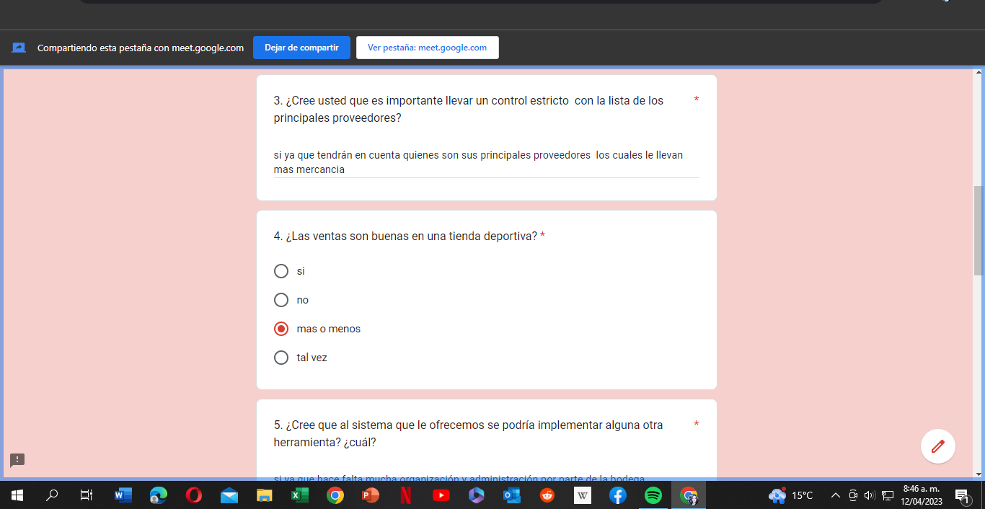

Slide 16
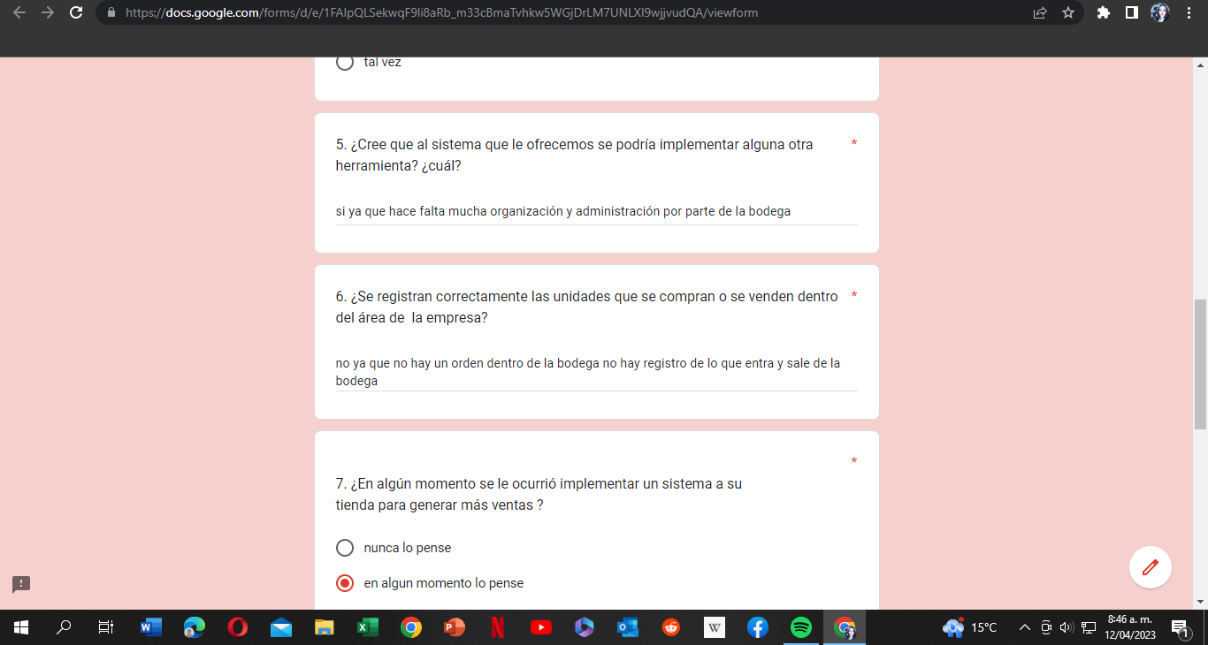

Slide 17
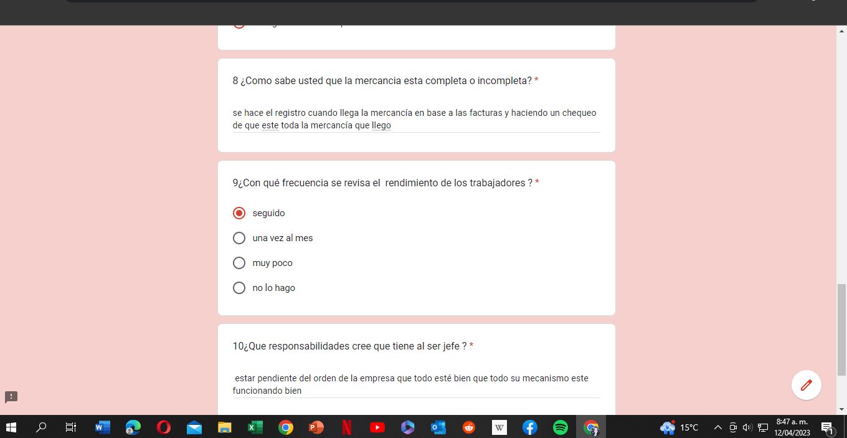

Slide 18
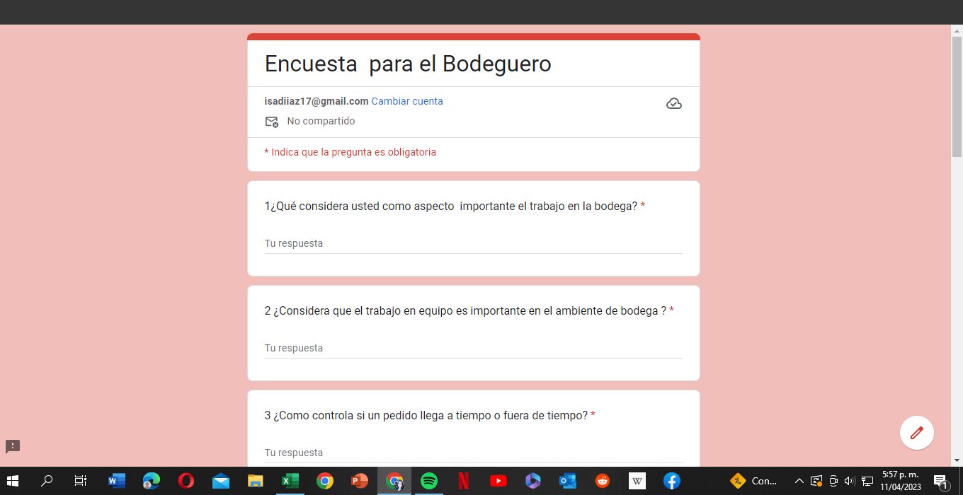
Bodeguero
https://forms.gle/LHQPFW5X1K3moVcg6

Slide 19
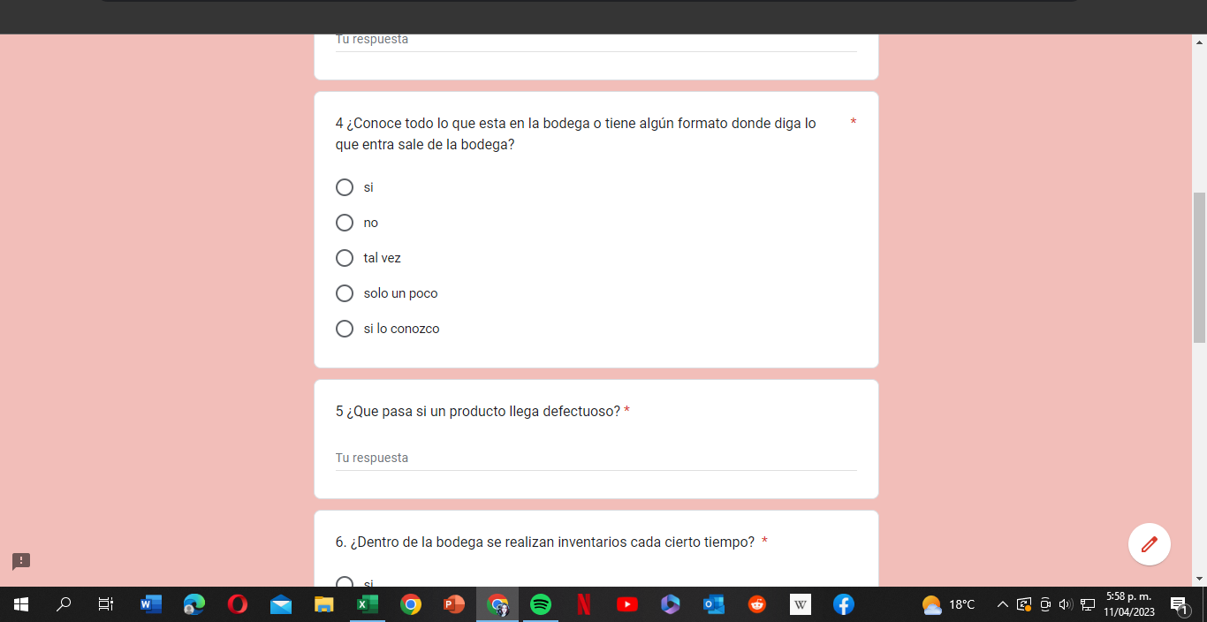

Slide 20
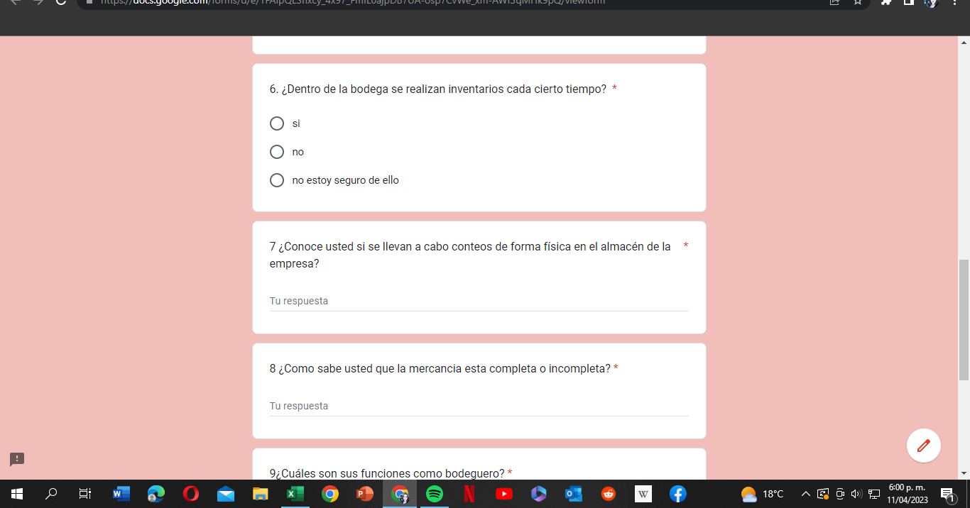

Slide 21
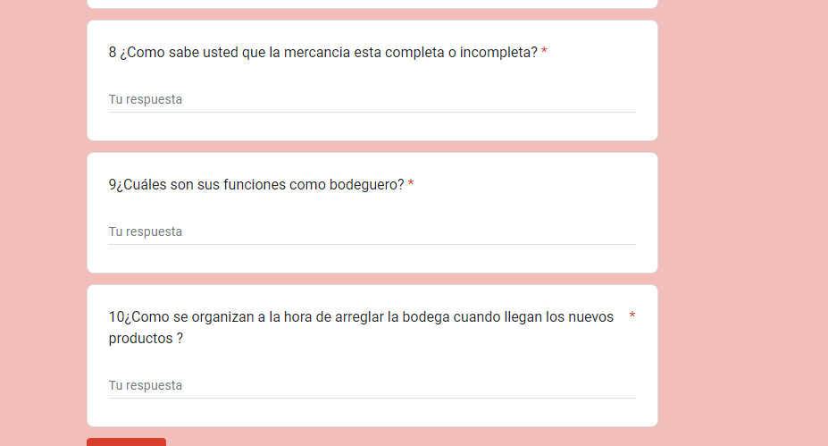

Slide 22
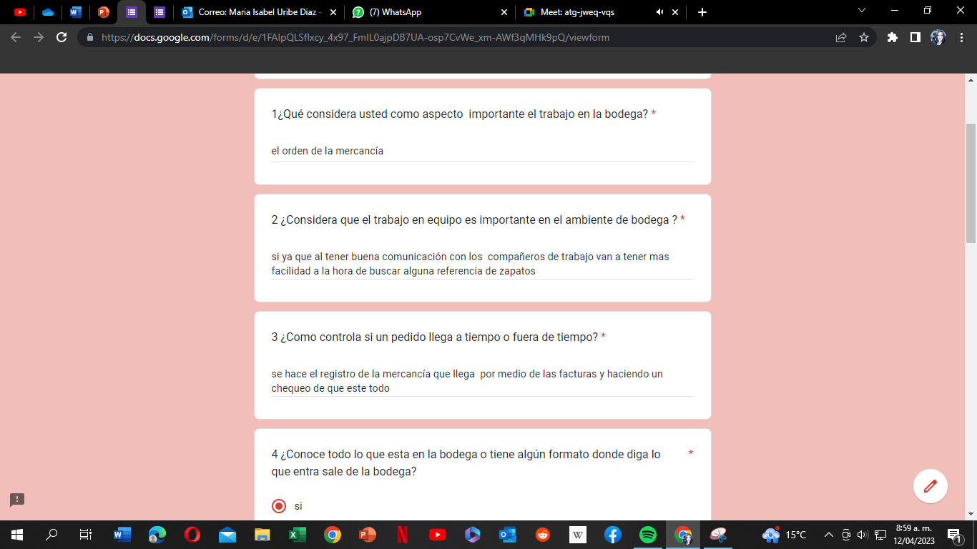
Resultado del levantamiento de Informacion

Slide 23
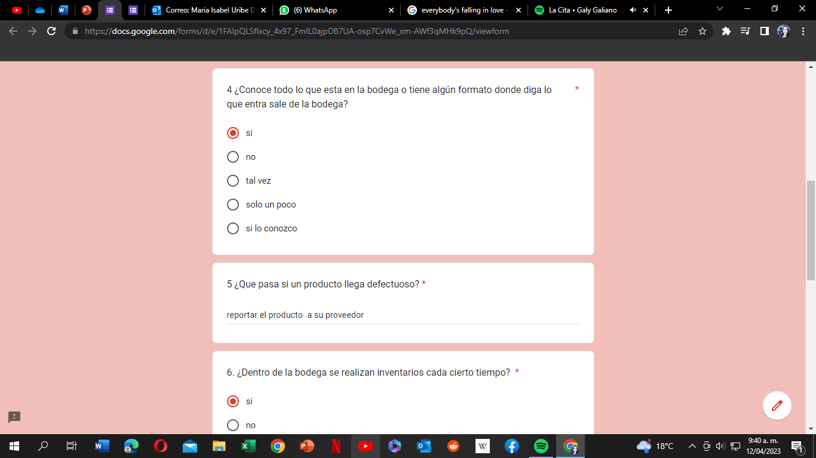

Slide 24
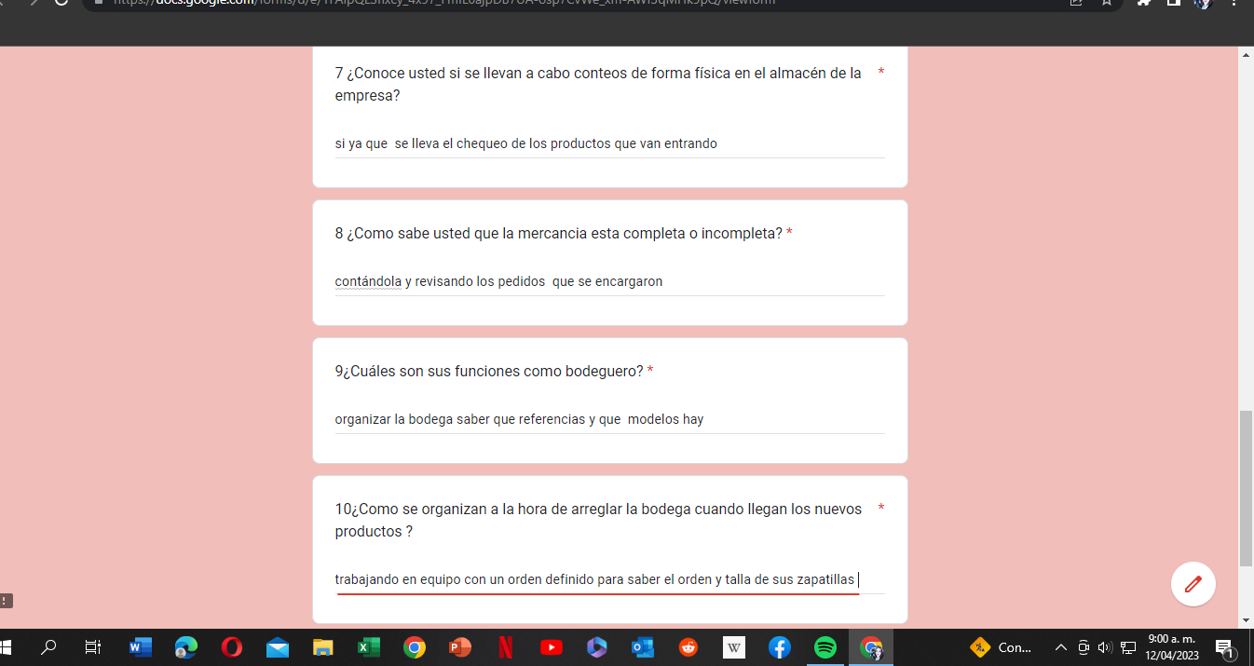

Slide 25
Links de las encuestas
Para el jefe
Para el bodegero
https://forms.gle/LHQPFW5X1K3moVcg6
https://forms.gle/PgvHUm22eSSMn8Fn6

Slide 26
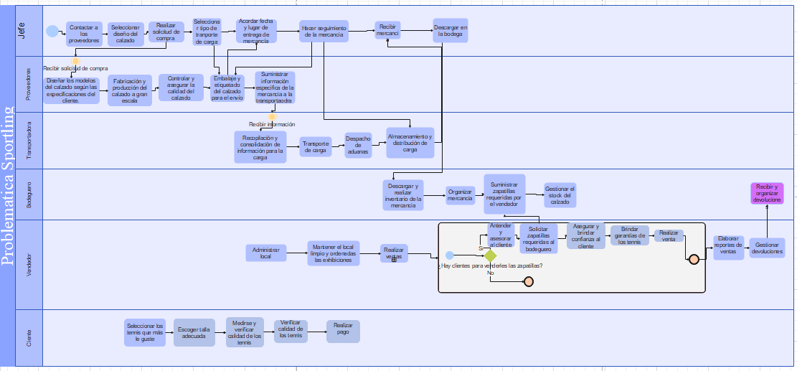
9 BPMN DE LA SITUACIÓN ACTUAL DE LA EMPRESA
https://www.edrawmax.com/online/share.html?code=9b8826a4c83b11edb5630a54be41f961

Slide 27
Requisitos de Software funcionales y no funcionales

Slide 28
Requisitos funcionales:
Identificación del requerimiento | RF02
Nombre del requerimiento | Logear usuario
características | Los usuarios deberán ingresar su nombre y password para ingresar al sistema
Descripción del requerimiento | El sistema podrá ser consultado por cualquier persona dependiendo el rol que se le sea asignado
Requerimientos no funcionales | -RNF01, RNF02
Prioridad de requerimiento | ALTA
Identificación del requerimiento | RF04
Nombre del requerimiento | Registrar zapatillas
características | Se le permitirá que al usuario registre la información sobre la zapatilla en especifico
Descripción del requerimiento | El usuario deberá ingresar la información la cual quedará guardada
Requerimientos no funcionales | -RNF02, RNF04, RNF05
Prioridad de requerimiento | Alta

Slide 29
Requisitos no funcionales:
Identificación del requerimiento: | RNF01
Nombre del requerimiento: | Interfaz del sistema
Características: | El sistema presenta una interfaz de usuario sencilla para que sea de fácil manejo a los usuarios del sistema
Descripción del requerimiento: | El sistema debe tener una interfaz sencilla y fácil de comprender
Prioridad del requerimiento: | Alta
Identificación del requerimiento: | RNF02
Nombre del requerimiento: | Seguridad
Características: | La información que suba el usuario será de forma segura sin que se pierda ninguna información
Descripción del requerimiento: | El sistema permitirá que el usuario suba información de forma segura sin que se pierda ningún dato
Prioridad del requerimiento: | Alta

Slide 30
Historias de usuario

Slide 31
ID | ROL | CARACTERISTICA/ FUNCIONALIDAD | RAZON/ RESULTADO | CRITERIOS DE ACEPTACION
1 | JEFE | Demuestra habilidades para resolver problemas. | Una mejor comunicación con todo el equipo Mejor producción, un mejor desempeño, confianza en el trabajo de los demás Tener una organización para subir ventas y tener buena calidad | El jefe tendría capacidad o el conocimiento sobre Todo el desempeño de la empresa y con exactitud la confianza necesaria con los trabajadores para ayudarlos y guiarlos en su crecimiento y desarrollo, personal y laboral.

Slide 32
ID | ROL | CARACTERISTICA/ FUNCIONALIDAD | RAZON/ RESULTADO | CRITERIOS DE ACEPTACION
1 | JEFE | 2. Comunicarse de manera eficaz como líder de equipo. | Una mejor comunicación con todo el equipo Mejor producción, un mejor desempeño, confianza en el trabajo de los demás Tener una organización para subir ventas y tener buena calidad | El jefe tendría capacidad o el conocimiento sobre Todo el desempeño de la empresa y con exactitud la confianza necesaria con los trabajadores para ayudarlos y guiarlos en su crecimiento y desarrollo, personal y laboral.

Slide 33
ID | ROL | CARACTERISTICA/ FUNCIONALIDAD | RAZON/ RESULTADO | CRITERIOS DE ACEPTACION
1 | JEFE | 3. Promueve el pensamiento estratégico. | Una mejor comunicación con todo el equipo Mejor producción, un mejor desempeño, confianza en el trabajo de los demás Tener una organización para subir ventas y tener buena calidad | El jefe tendría capacidad o el conocimiento sobre Todo el desempeño de la empresa y con exactitud la confianza necesaria con los trabajadores para ayudarlos y guiarlos en su crecimiento y desarrollo, personal y laboral.

Slide 34
ID | ROL | CARACTERISTICA/ FUNCIONALIDAD | RAZON/ RESULTADO | CRITERIOS DE ACEPTACION
1 | JEFE | 4. Centrarse en el desarrollo del equipo. | Una mejor comunicación con todo el equipo Mejor producción, un mejor desempeño, confianza en el trabajo de los demás Tener una organización para subir ventas y tener buena calidad | El jefe tendría capacidad o el conocimiento sobre Todo el desempeño de la empresa y con exactitud la confianza necesaria con los trabajadores para ayudarlos y guiarlos en su crecimiento y desarrollo, personal y laboral.

Slide 35
ID | ROL | CARACTERISTICA/ FUNCIONALIDAD | RAZON/ RESULTADO | CRITERIOS DE ACEPTACION
1 | JEFE | 5. conocimientos y compromisos que implica la función del jefe de otras personas. | Una mejor comunicación con todo el equipo Mejor producción, un mejor desempeño, confianza en el trabajo de los demás Tener una organización para subir ventas y tener buena calidad | El jefe tendría capacidad o el conocimiento sobre Todo el desempeño de la empresa y con exactitud la confianza necesaria con los trabajadores para ayudarlos y guiarlos en su crecimiento y desarrollo, personal y laboral.

Slide 36
​ ​ ​ 1​ | ​ ​ ​ JEFE​ | 6. El registro de datos de las zapatillas​ ​ | ​ ​ Estará al tanto de la información se sube del producto debe lograr que los objetivos de la organización se cumplan y deben relacionado todos los días con sus colaboradores, para ayudarlos y guiarlos en ellos​ | ​ ​El jefe sabrá lo que entra y sale de la bodega, además de todos los datos de las zapatillas y como se encuentran los pedidos en el momento de necesitar mercancía ​ También deben ser muy hábiles para tomar decisiones correctas en el momento justo y con los recursos apropiados.​

Slide 37
​​ ​​ ​​ 1​​ | ​​ ​​ ​​ JEFE​​ | ​​ 7. Actualizar datos de las zapatillas, cambiar foto de las zapatillas, deshabilitar zapatillas. ​​ | ​​ ​​ Estará al tanto de la información se sube del producto debe lograr que los objetivos de la organización se cumplan y deben relacionado todos los días con sus colaboradores, para ayudarlos y guiarlos en ellos​​ | ​​ ​El jefe sabrá lo que entra y sale de la bodega, además de todos los datos de las zapatillas y como se encuentran los pedidos en el momento de necesitar mercancía ​​ También deben ser muy hábiles para tomar decisiones correctas en el momento justo y con los recursos apropiados.​​

Slide 38
ID | ROL | CARACTERISTICA/ FUNCIONALIDAD | RAZON/ RESULTADO | CRITERIOS DE ACEPTACION
1 | JEFE | 8. seguimiento de las entradas y salidas de la bodega. | Estará al tanto de la información se sube del producto debe lograr que los objetivos de la organización se cumplan y deben relacionado todos los días con sus colaboradores, para ayudarlos y guiarlos en ellos | El jefe sabrá lo que entra y sale de la bodega, además de todos los datos de las zapatillas y como se encuentran los pedidos en el momento de necesitar mercancía También deben ser muy hábiles para tomar decisiones correctas en el momento justo y con los recursos apropiados.

Slide 39
ID | ROL | CARACTERISTICA/ FUNCIONALIDAD | RAZON/ RESULTADO | CRITERIOS DE ACEPTACION
1 | JEFE | 9. planificación de pedidos. | Estará al tanto de la información se sube del producto debe lograr que los objetivos de la organización se cumplan y deben relacionado todos los días con sus colaboradores, para ayudarlos y guiarlos en ellos | El jefe sabrá lo que entra y sale de la bodega, además de todos los datos de las zapatillas y como se encuentran los pedidos en el momento de necesitar mercancía También deben ser muy hábiles para tomar decisiones correctas en el momento justo y con los recursos apropiados.

Slide 40
ID | ROL | CARACTERISTICA/ FUNCIONALIDAD | RAZON/ RESULTADO | CRITERIOS DE ACEPTACION
1 | JEFE | 10. Generar un reporte de zapatillas mensualmente. | Estará al tanto de la información se sube del producto debe lograr que los objetivos de la organización se cumplan y deben relacionado todos los días con sus colaboradores, para ayudarlos y guiarlos en ellos | El jefe sabrá lo que entra y sale de la bodega, además de todos los datos de las zapatillas y como se encuentran los pedidos en el momento de necesitar mercancía También deben ser muy hábiles para tomar decisiones correctas en el momento justo y con los recursos apropiados.

Slide 41
2 | BODEGUEROS | Habilidad para el trabajo en equipo. | Guardan la mercancía y la acomodan en diferentes lugares para tener un mayor orden, Por lo tanto, es cumplir con la organización y la compatibilidad corresponden a los clientes de antemano. | Los bodegueros tienen la oportunidad de organizar todos los productos que salen y entran mediante una maquina los mueve y los organiza. la bodega a través de la simplificación y la velocidad de diversos procedimientos de registro, inspección, supervisión y posteriores de verificación

Slide 42
2 | BODEGUEROS | 2. Resolución de situaciones imprevistas relacionadas con las tareas que se le asignen. | Guardan la mercancía y la acomodan en diferentes lugares para tener un mayor orden, Por lo tanto, es cumplir con la organización y la compatibilidad corresponden a los clientes de antemano. | Los bodegueros tienen la oportunidad de organizar todos los productos que salen y entran mediante una maquina los mueve y los organiza. la bodega a través de la simplificación y la velocidad de diversos procedimientos de registro, inspección, supervisión y posteriores de verificación

Slide 43
2 | BODEGUEROS | 3. Manejo de la información y la documentación | Guardan la mercancía y la acomodan en diferentes lugares para tener un mayor orden, Por lo tanto, es cumplir con la organización y la compatibilidad corresponden a los clientes de antemano. | Los bodegueros tienen la oportunidad de organizar todos los productos que salen y entran mediante una maquina los mueve y los organiza. la bodega a través de la simplificación y la velocidad de diversos procedimientos de registro, inspección, supervisión y posteriores de verificación

Slide 44
2 | BODEGUEROS | 4. Estructurar y planear su trabajo. | Guardan la mercancía y la acomodan en diferentes lugares para tener un mayor orden, Por lo tanto, es cumplir con la organización y la compatibilidad corresponden a los clientes de antemano. | Los bodegueros tienen la oportunidad de organizar todos los productos que salen y entran mediante una maquina los mueve y los organiza. la bodega a través de la simplificación y la velocidad de diversos procedimientos de registro, inspección, supervisión y posteriores de verificación

Slide 45
2 | BODEGUEROS | 5. Dar aportes positivos al desarrollo de las labores. | Guardan la mercancía y la acomodan en diferentes lugares para tener un mayor orden, Por lo tanto, es cumplir con la organización y la compatibilidad corresponden a los clientes de antemano. | Los bodegueros tienen la oportunidad de organizar todos los productos que salen y entran mediante una maquina los mueve y los organiza. la bodega a través de la simplificación y la velocidad de diversos procedimientos de registro, inspección, supervisión y posteriores de verificación

Slide 46
2 | BODEGUEROS | 6. Clasificar de manera detallada las zapatillas (marca, talla, modelo, color, entre otros) | Se sabrá qué datos tienen sobre las zapatillas a la hora de necesitar una, además de saber si se encuentran zapatillas en la bodega o no hay También tendrán la localización de tener los pedidos a donde llegar | El bodeguero tendrá un control de o que hay a la hora de que le soliciten algún producto Tendrán mejor movimiento y un orden

Slide 47
2 | BODEGUEROS | 7. Consultar, editar y ver los datos de las zapatillas | Se sabrá qué datos tienen sobre las zapatillas a la hora de necesitar una, además de saber si se encuentran zapatillas en la bodega o no hay También tendrán la localización de tener los pedidos a donde llegar | El bodeguero tendrá un control de o que hay a la hora de que le soliciten algún producto Tendrán mejor movimiento y un orden

Slide 48
2 | BODEGUEROS | 8. Realizar reporte de las entradas y salidas de la bodega | Se sabrá qué datos tienen sobre las zapatillas a la hora de necesitar una, además de saber si se encuentran zapatillas en la bodega o no hay También tendrán la localización de tener los pedidos a donde llegar | El bodeguero tendrá un control de o que hay a la hora de que le soliciten algún producto Tendrán mejor movimiento y un orden

Slide 49
2 | BODEGUEROS | 9. Generar reporte de disponibilidad de las zapatillas. | Se sabrá qué datos tienen sobre las zapatillas a la hora de necesitar una, además de saber si se encuentran zapatillas en la bodega o no hay También tendrán la localización de tener los pedidos a donde llegar | El bodeguero tendrá un control de o que hay a la hora de que le soliciten algún producto Tendrán mejor movimiento y un orden

Slide 50
2 | BODEGUEROS | 10. Organizar la mercancía. | Se sabrá qué datos tienen sobre las zapatillas a la hora de necesitar una, además de saber si se encuentran zapatillas en la bodega o no hay También tendrán la localización de tener los pedidos a donde llegar | El bodeguero tendrá un control de o que hay a la hora de que le soliciten algún producto Tendrán mejor movimiento y un orden

Slide 51
Mockups
https://balsamiq.cloud/s30l3sx/p98e02/r6610

Slide 52
Fichas Técnicas

Slide 53
Versionamiento.

